Slide 1
স্বাগতম

Slide 2
শিক্ষক পরিচিতি
জান্নাতুল ফেরদৌস
সহকারী শিক্ষক বিজ্ঞান
ফেনী আলিয়া কামিল মাদ্রাসা

Slide 3
পাঠ পরিচিতি
শ্রেণিঃ৮ম
বিষয়ঃ বিজ্ঞান
অধ্যায়ঃ৫ম( সমন্বয় ও নিঃসরন)

Slide 4
শিখনফল
এই পাঠ শেষে শিক্ষার্থীরা …
স্নায়ুতন্ত্র কি তা বলতে পারবে;
স্নায়ুকোষের গঠন ও কাজ ব্যাখ্যা করতে পারবে;
মস্তিষ্কের অংশগুলোরনাম বলতে পারবে;
গুরুমস্তিষ্কের গঠন ও কাজ বিশ্লেষণ করতে পারবে।

Slide 5
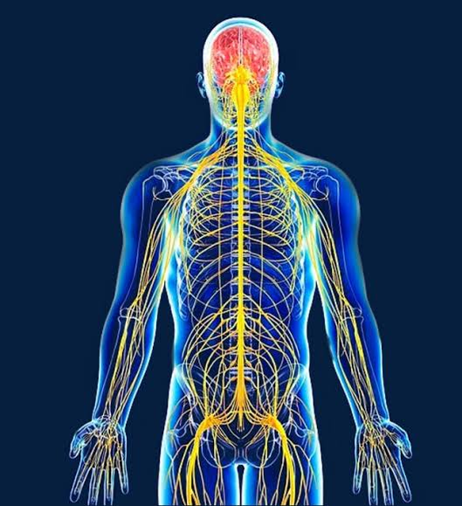
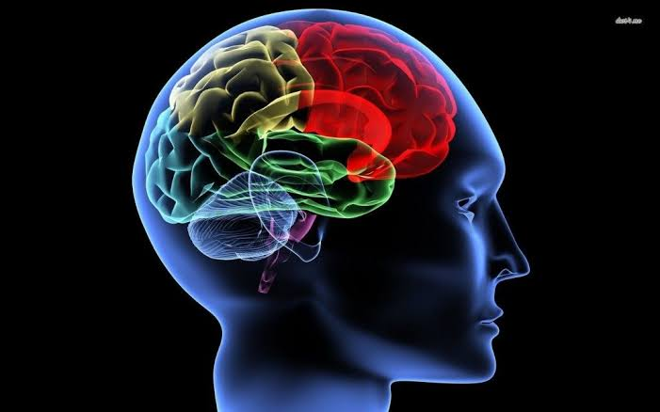
নিচের ছবিগুলো লক্ষ্য কর

Slide 6
আজকের পাঠ
স্নায়ুতন্ত্র, নিউরন( স্নায়ুকোষ),মস্তিষ্ক(১ম ভাগ- গুরুমস্তিষ্ক)।

Slide 7
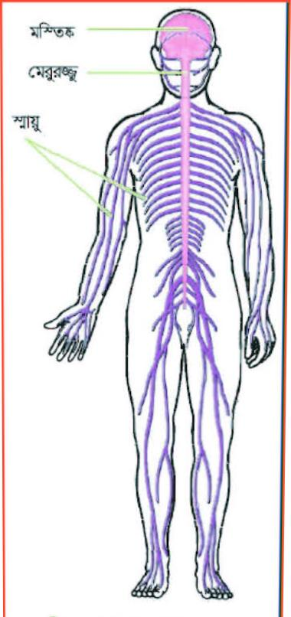
যে তন্ত্র দেহের বিভিন্ন অংগের সমন্বয় সাধনও জৈবিক কার্যাবলীর সংযোগ রক্ষা করে, উদ্দীপনায় সাড়া দিয়ে উপযুক্ত প্রতিবেদন তৈরি করে সে তন্ত্রকে স্নায়ুতন্ত্র বলে।
মানবদেহের দীর্ঘতম কোষ ও স্নায়ুতন্ত্রের গঠন ও কার্যকরী একককে বলে নিউরন/ স্নায়ুকোষ।

Slide 8
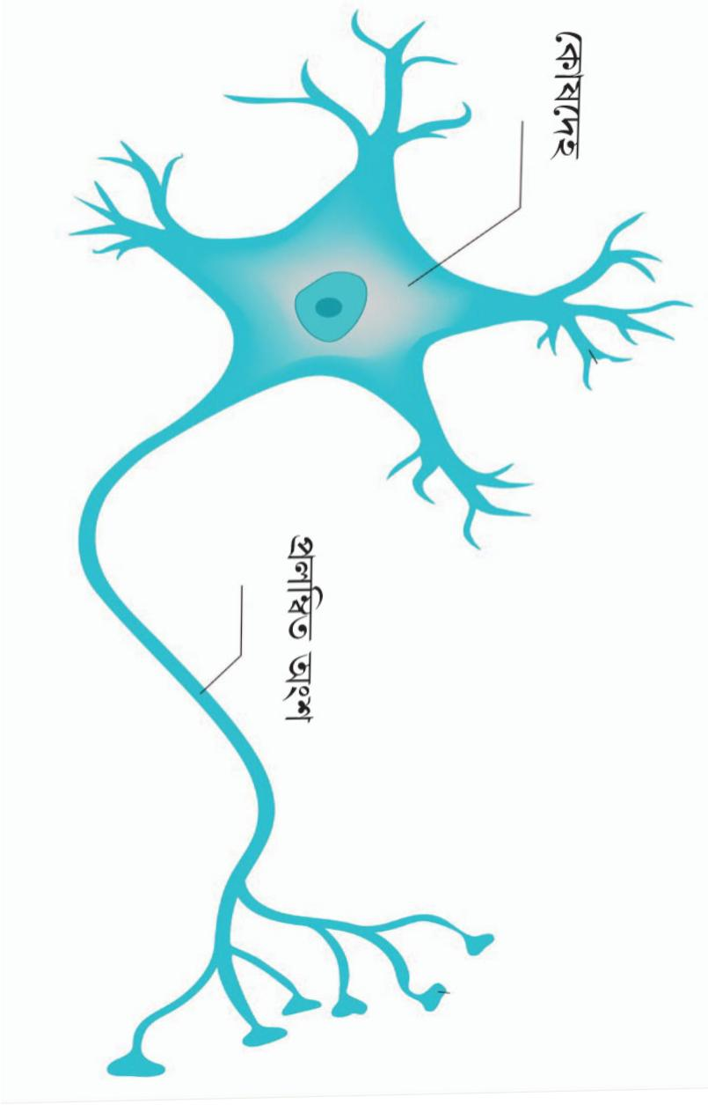
নিউরনের প্রধান অংশ ২টি
কোষদেহঃ নিউরনের প্রধান অংশ। নানাকৃতির হয়।কোষাবরনী, নিউক্লিয়াস, সাইটোপ্লাজম নিয়ে গঠিত।
কোষদেহ থেকে উৎপন্ন শাখাই হল প্রলম্বিত অংশ।
এটি ২ প্রকার।এক্সন ও ডেনড্রন।

Slide 9
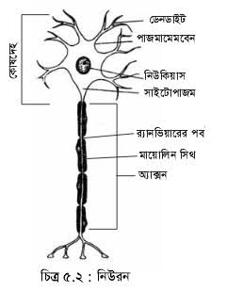
এক্সনঃ কোষদেহের বিপরীত পান্তে লম্বা সূতার মত অংশ। ১টি নিউরনে ১টি এক্সন থাকে।
ডেনড্রনঃ কোষদেহের থেকে উৎপন্ন শাখা।ডেনড্রন থেকে সৃষ্ট শাখা হল ডেনড্রাইট।
নিউরনের কাজঃ মস্তিষ্কে স্মৃতিধারণ,বিভিন্ন কাজের নির্দেশ ও পরিচালনা , দেহের বিভিন্ন অংগের সমন্বয় সাধন করে।

Slide 10
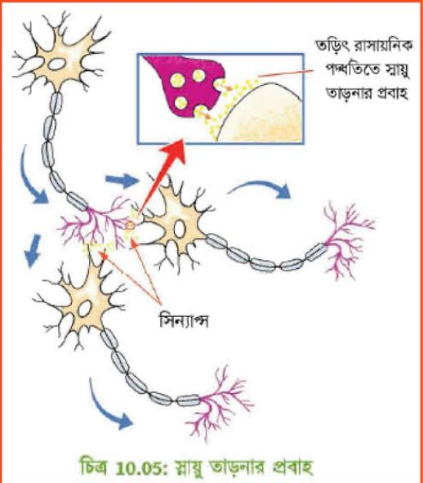
সিন্যাপসঃ একটি স্নায়ুকোষের এক্সনের সাথে অন্য নিউরনের ডেনড্রাইটের সংযোগ স্থলকে বলা হয় সিন্যাপস।
এর মাধ্যমে স্নায়ুতাড়না স্নায়ুকোষে প্রবাহিত হয়।

Slide 11
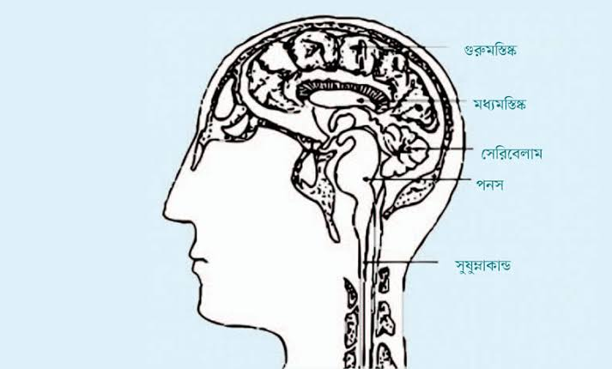
মস্তিষ্কঃ এটি হল কেন্দ্রীয় স্নায়ুতন্ত্রের অংশ।যা মেনিনজেস নামক পর্দা দ্বারা আবৃত ও করোটির মধ্যে সুরক্ষিত। । এর প্রধান অংশ ৩টি।
গুরুমস্তিষ্ক
মধ্যমস্তিষ্ক
পশ্চাৎমস্তিষ্ক

Slide 12
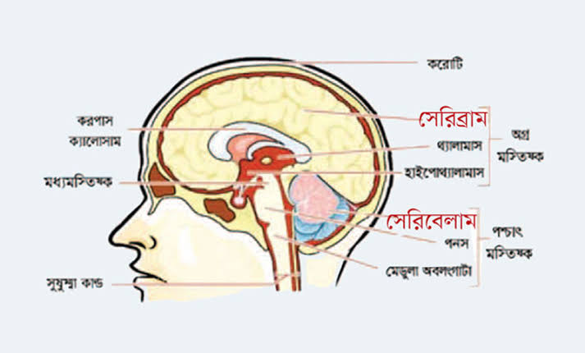
গুরুমস্তিষ্ক/ সেরিব্রাম
উপরিভাগ ঢেউতালা,ধূসর বর্ণের বলে একে গ্রে ম্যাটার বলে।এখানে কয়েকটি স্তরে স্নায়ুকোষগুলো গুচ্ছবদ্ধ হয়ে স্নায়ুকেন্দ্র সৃষ্টি করে।যেগুলো বিশেষ কর্মকেন্দ্র হিসেবে কাজ করে।
দুইখন্ডে বিভক্ত।যেগুলোকে ডান ও বাম সেরিব্রাল হেমিস্ফিয়ার বলে।এই দুখন্ড ঘনিষ্ঠভাবে স্নায়ুতন্তু দ্বারা সংযুক্ত।
ভিতরের বা অন্তঃস্তরে স্নায়ুতন্তু থাকে বলে একে শ্বেত বা হোয়াইট ম্যাটার বলে।এর মাধ্যমে স্নায়ুতন্তু এক স্থান থেকে অন্য স্থানে যায়।
নিচের অংশ হল থ্যালামাস ও হাইপোথ্যালামাস, এগুলো ধূসর পদার্থের পুঞ্জ।
কাজঃ দর্শন, শ্রবণ, ঘ্রাণ, জ্ঞান, বুদ্ধি বিবেক, স্মৃতির কর্মকেন্দ্র।ক্রোধ, লজ্জা নিদ্রা শীত গরমও নিয়ন্ত্রিত হয় এখানে।

Slide 13
দলীয় কাজ
মস্তিষ্কের প্রধান অংশের নাম লিখে গ্রে ও হোয়াইট ম্যাটার ব্যাখ্যা কর।

Slide 14
মূল্যায়ন
স্নায়ুতন্ত্র কাকে বলে।
মস্তিষ্কের পর্দার নাম কি?
সিন্যাপস বলতে কি বুঝ?
সেরিব্রালের খণ্ডগুলোর নাম বল।

Slide 15
বাড়ির কাজ
নিউরনের চিহ্নিত চিত্র অংকন করে আনবে।

Slide 16
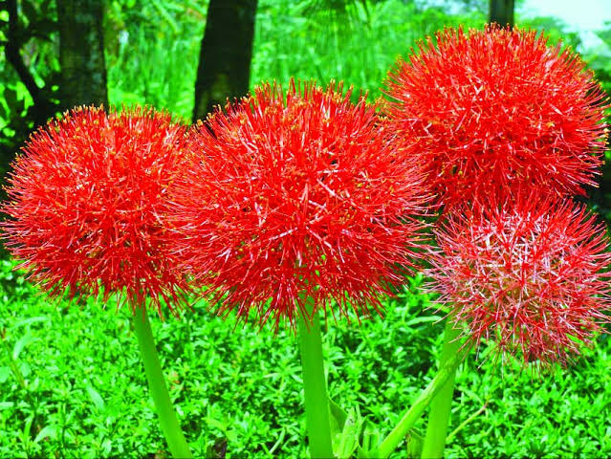
ধন্যবাদ

